Slide 1


ASSÉDIO MORAL E SEXUAL NAS RELAÇÕES DE TRABALHO

Slide 2
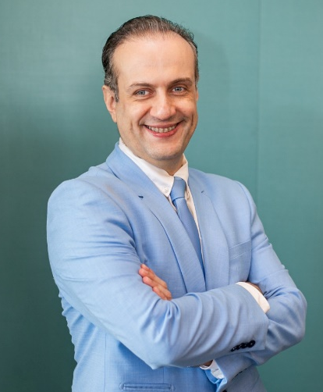
Facilitador: Dr. André Daher
Advogado e consultor na área trabalhista, sindical e previdenciária, no âmbito judicial, administrativo e preventivo
Sócio Fundador do Escritório Daher & Jacob Advogados;
Mestre em Direito Empresarial do Trabalho;
Pós-graduado em Direito do Trabalho;
Professor de Direito do Trabalho e de Prática Trabalhista do curso de pós-graduação da Católica Santa Catarina;
Assessor Jurídico da FACISC;
Representante do SINDITEXTIL nas Câmeras Trabalhista e Tributária da FIESC.
Membro do Comitê Jurídico da CACB;
Vice-presidente da ACIJ e Membro do conselho deliberativo da ACIJ;
Conselheiro de Auditoria Estatutária da CAJ (Companhia Águas de Joinville);
Conselheiro Fiscal Suplente da Schulz S/A;
Membro da ACAT e da ABRAT
Facilitador In Company de cursos Legislação Trabalhista;
Palestrante de diversas matérias de Direito do Trabalho;
Coautor de obras literárias em Direito do Trabalho.

Slide 3

O QUE É ASSÉDIO MORAL?
Assédio moral é a exposição de pessoas a situações humilhantes e constrangedoras no ambiente de trabalho, de forma repetitiva e prolongada, no exercício de suas atividades, prejudicando o ambiente de trabalho.

Slide 4

EXEMPLO DE SITUAÇÕES
Gritar, ameaçar ou agredir;
Falar de forma desrespeitosa ou ofensiva;
Humilhar, envergonhar ou expor;
Espalhar rumores ofensivos a respeito dos colegas;
Isolar ou ignorar;
Atribuir apelidos pejorativos;
Impor punições vexatórias;
Postar mensagens depreciativas nas redes sociais; e
Impor condições e regras de trabalho diferentes das que são cobradas dos outros profissionais.

Slide 5

O QUE NÃO É ASSÉDIO
Exigências profissionais: Exigir que o trabalho seja cumprido com eficiência e estimular o cumprimento de metas não é assédio moral.
Aumento do volume de trabalho: pode haver períodos de maior volume de trabalho, é normal da indústria;
Uso de mecanismos tecnológicos de controle: Essas ferramentas servem para o controle da frequência e pontualidade dos colaboradores;
Condições ambientais: A condição física do ambiente de trabalho não representa assédio moral.

Slide 6

COMO EVITAR?
Manter uma boa relação no ambiente de trabalho;
Tratar a todos com educação e respeito;
Agir com tolerância às diversidades de perfis profissionais e de ritmos de trabalho;
Comunicar ao setor responsável ou ao superior hierárquico possíveis situações de assédio moral que presenciar ou sofrer;
Não gritar ou proferir palavras ofensivas aos colegas;
Não disseminar boatos ou falar sobre a vida particular dos colegas, etc.

Slide 7

O QUE É ASSÉDIO SEXUAL?
É a conduta de natureza sexual manifestada por contato físico, palavras, gestos ou outros meios, propostas ou impostas a pessoas contra sua vontade, causando-lhe constrangimento e violando a sua liberdade sexual.
https://www.youtube.com/watch?v=lKI1kM9HgiU

Slide 8

EXEMPLOS:
Gestos obscenos;
Exposição de pornografia;
Piadas de cunho sexual;
Comentários insinuantes;
Elogios inadequados;
Convites indevidos;
Chantagens.
Toques não permitidos;
Passadas de mão;
Gravações não autorizadas, etc.

Slide 9

CRIME DE ASSÉDIO SEXUAL
Art. 216-A do Código Penal: Constranger alguém com o intuito de obter vantagem ou favorecimento sexual, prevalecendo-se o agente da sua condição de superior hierárquico ou ascendência inerentes ao exercício de emprego, cargo ou função.
Pena – detenção, de 1 (um) a 2 (dois) anos.
§2º A pena é aumentada em até um terço se a vítima é menor de 18 (dezoito) anos.

Slide 10

BOAS PRÁTICAS
Respeito;
Cordialidade;
Educação;
Honestidade;
Solidariedade;
Empatia;
Compaixão;
Tolerância;
Paciência, etc.

Slide 11

ATENÇÃO!
A empresa proíbe todas as formas de discriminação e de assédio moral.
Assim, a fim de evitar situações de assédio, a empresa possui um setor responsável por receber informações sobre o assunto e dar as tratativas necessárias para sua resolução, garantindo o sigilo das informações.

Slide 12



Muito Obrigado!
Dr. André Daher
Sócio fundador do escritório Daher & Jacob Advogados
André Daher andrecdaher André Daher
andre@daherjacobadvogados.com.br
47 99690-2255 / 47 3023-5210
47 99915 - 3322

